Slide 1


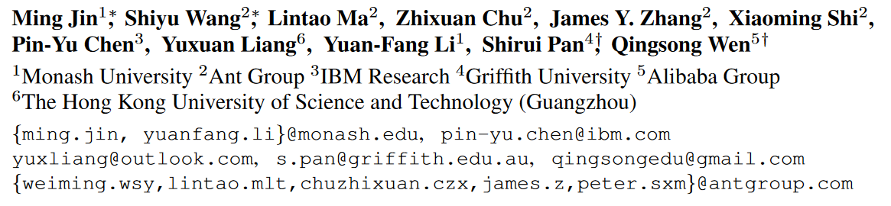
TIME-LLM: TIME SERIES FORECASTING BY REPROGRAMMING LARGE LANGUAGE MODELS
ICLR2024 左宏伟

Slide 2

01
Introduction
LLM的适配微调
指令微调（Instruction Tuning）：自然语言格式的实例集合 上微调预训练后的 LLM
对齐微调（Alignment Tuning）：人类对齐，使得 LLM 的行为能够符合人类期望，就是RLHF
全量微调（Full Fine-Tuning）：全量调整所有参数以适应下游任务，可行性较差，对算力数据要求高
参数高效微调（PEFT，Parameter-Efficient Fine-Tuning）：仅优化部分参数以实现快速轻量化、低成本的迁移学习
知行合一、经世致用
自强不息 厚德载物
Central South University
Notes:
我们知道BERT引领了预训练加微调的范式。先用海量的数据来对模型进行预训练，用户在使用时直接把预训练好的模型拿过来在具体的任务上进行微调训练就可以达到不错的效果。
1.指令微调可以被视为一个特殊的有监督的训练过程，其优化过程与预训练有一些不同，比如训练目标 函数（如序列到序列的损失）和优化参数设置（如更小的批量 大小和学习率）。有监督训练使用带标记的数据对模型进行训练，指令微调使用（指令+输出）对的数据集上训练llm，让模型理解用户指令得到期望的输出。要注意的是，指令微调和React是不同的东西，React是一种结合观测、推理和动作的范式，而指令微调是一种通过指令来提高模型性能的训练方法。
2.对齐的指标（即有用性、诚实性、无害性）,一个有前景的技术是红队攻防，它以对抗性的方式手动或自动地探测 LLM，使之生成有害输出，然后再更新模型防止此类输出。InstructGPT就是用了强化学习的策略。
3.预训练的数据量都是千万级token，gpt3预训练一次上千亿美元
4.旨在减少可训练参数的数量，同时尽可能保持良好的性能

Slide 3
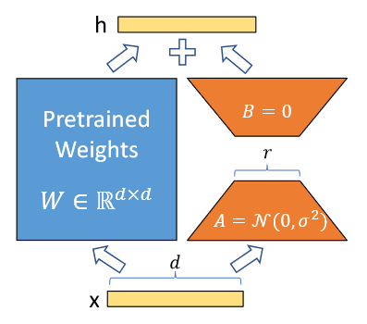
01
Introduction
PEFT（Parameter-Efficient Fine-Tuning）：仅优化部分参数以实现快速轻量化、低成本的迁移学习
Prompt-Tuning：在输入层中加入可训练的提示向量。Hard Prompts、 Soft Prompts
Prefix-Tuning（深度提示微调）：在模型的输入或隐层添加额外可训练的前缀tokens，只训练这些前缀参数。
P-Tuning & P-Tuning v2：将Prompt转换为可以学习的Embedding层。使用MLP和LSTM对Prompt Embedding进行处理。P-Tuning v2则在每一层都加入Prompts tokens作为输入。
Adapter-Tuning：将较小的神经网络层或模块插入预训练模型的每一层，下游任务微调时也只训练这些适配器参数。但是增加了模型层数和推理延迟。
LoRA：在注意力计算模块引入低秩矩阵模拟Full Fine-Tuning ，是一种轻量化训练的方法。
知行合一、经世致用
自强不息 厚德载物
Central South University
Notes:
1.提示微调：通过包含一组软提示 token（以自由形式或前缀形式 ）来扩充输入文本，然后将扩充后的输入用于解决特 定的下游任务。其实任务特定的提示嵌入与输入文本 嵌入拼接输入到语言模型中。
硬提示 人类可读的具体的文本串用于引导llm，类似于React，不同的内容对模型性能影响较大，
而软提示 其实就是nlp中的那种向量形式，是在模型的嵌入空间中描述的，可以通过梯度下降反向传播等训练优化的东西。
前缀微调 也可以 被视为提示方法，有些论文把它称为深度提示微调。然而，在本综述中，提示微调特指，在 LLM 的语境 下只在输入层中包含提示 token 的方法。
我们将 p-tuning v2 归类 为前缀微调的一种，因为它在语言模型中引入了逐层提示。
2.适配器微调：适配器模块将被集成到每个 Transformer 层中，通 常使用串行插入的方式，分别在 Transformer 层的两个核心 部分（即注意力层和前馈层）之后。也能在一定程度上减少可训练参数的数量。
3.低秩适配：低秩适配（LoRA）通过添加低秩约束来近 似每层的更新矩阵，以减少适配下游任务的可训练参数。

Slide 4
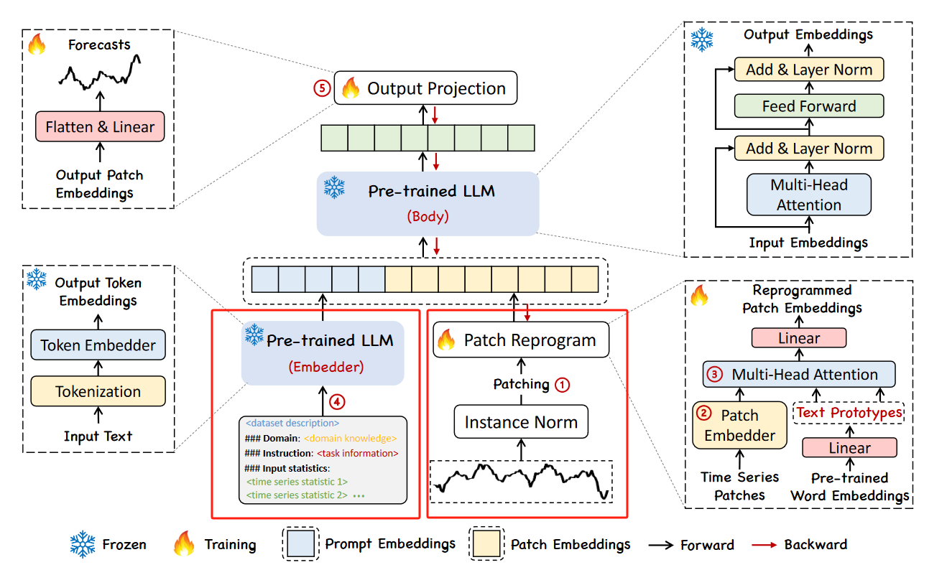
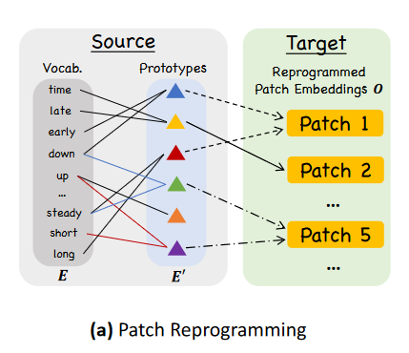
02
Model
The model framework of TIME-LLM
TIME-LLM,以语言模型为backbone的时序预测模型
1.将输入的时间序列转换为文本原型表示
2.提出了Prompt-as-Prefix（PaP）的概念，通过自然语言的提示来丰富输入上下文，并指导对输入序列数据片段的转换。
激活了LLM对时序数据的理解和预测能力。
知行合一、经世致用
自强不息 厚德载物
Central South University
Notes:
这是这篇论文模型的主要架构。TIME-LLM的主要创新集中在输入变换部分，不需要从头开始训练模型，只需要少量的时间序列数据和几个训练周期对LLM进行适配就可以使用。
。
1）输入变换，多变量时间序列被分成N个单变量时间序列，经过标准化、分成patch，编码等处理后，为其补充上对应的提示词喂给LLM。
2）LLM, 语言模型本身则保持冻结，仅更新轻量级的输入转化和输出投影参数，
输出映射，将LLM输出的表示映射为最终的输出。
1.Patch重编程，输入一段时序数据，Input Embedding 对于每个通道的数据，首先利用RevIN可逆实例归一化模块进行标准化（零均值+单位方差）以克服数据偏差。接着将标准化后的数据切分成存在一定重叠的patch。这个模块是为了让语言模型能够更好地理解时序数据，将时序数据与词进行对齐。
文章设计的前缀提示词包含三部分：1）数据集总体描述；2）任务说明，让LLM适配不同的下游任务；3）统计描述，例如趋势、时延等，让LLM更好地理解时序数据的特性。
接着将输入表征�(�)与前缀提示词拼接后输入预训练好的LLM（参数已冻结）输出相应的embeding，抛弃掉前缀提示词对应的部分，从而获取最终的输入数据表征，借助提示词让LLM更好的理解时序数据，获取高效的表征。最后将获取的表征通过一个线性层得到最终的预测值。

Slide 5
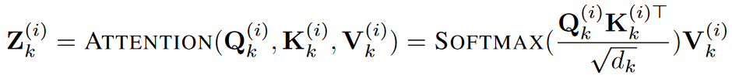


02
Model
这个模块是为了让语言模型能够更好地理解时序数据，将时序数据与词进行对齐。
对于预训练好的词表征 ，V表示词汇量，一般来说并没有先验知识能够可以知道时间序列与哪些词比较接近，词汇量也非常大，文章对其进行了线性组合获取text prototypes，V’<<V，组合起来可以用于表示时序数据的变化特性，例如“短暂上升或缓慢下降”。
接下来文章通过multi-head cross-attention layer自适应地获取patch对应的文本描述，聚合的是词表征而不是原始序列的embbedding，这样是为了更好地适配LLM，毕竟LLM是在语料数据上训练的而不是时序数据。
知行合一、经世致用
自强不息 厚德载物
Central South University
Notes:
1.Patch重编程，输入一段时序数据，Input Embedding 对于每个通道的数据，首先利用RevIN可逆实例归一化模块进行标准化（零均值+单位方差）以克服数据偏差。接着将标准化后的数据切分成存在一定重叠的patch。这个模块是为了让语言模型能够更好地理解时序数据，将时序数据与词进行对齐。

Slide 6
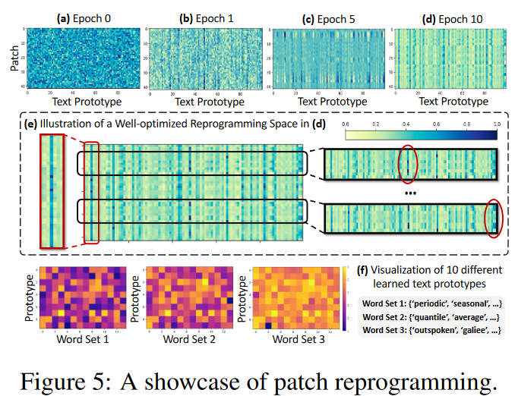
02
Model
We provide a case study on ETTh1 of reprogramming 48 time series patches with 100 text prototypes in Fig. 5.
通过不同epoch的优化结果来看，参与到构建embedding的text prototype其实只是整体词库里的很少的一部分，这说明描述时序数据并不需要训练数据中那么大词汇量。
而不同patch相关的text prototype并不相同，这也对应着时序数据的复杂变化模式。
前两个词集与时间序列关系更密切
知行合一、经世致用
自强不息 厚德载物
Central South University

Slide 7
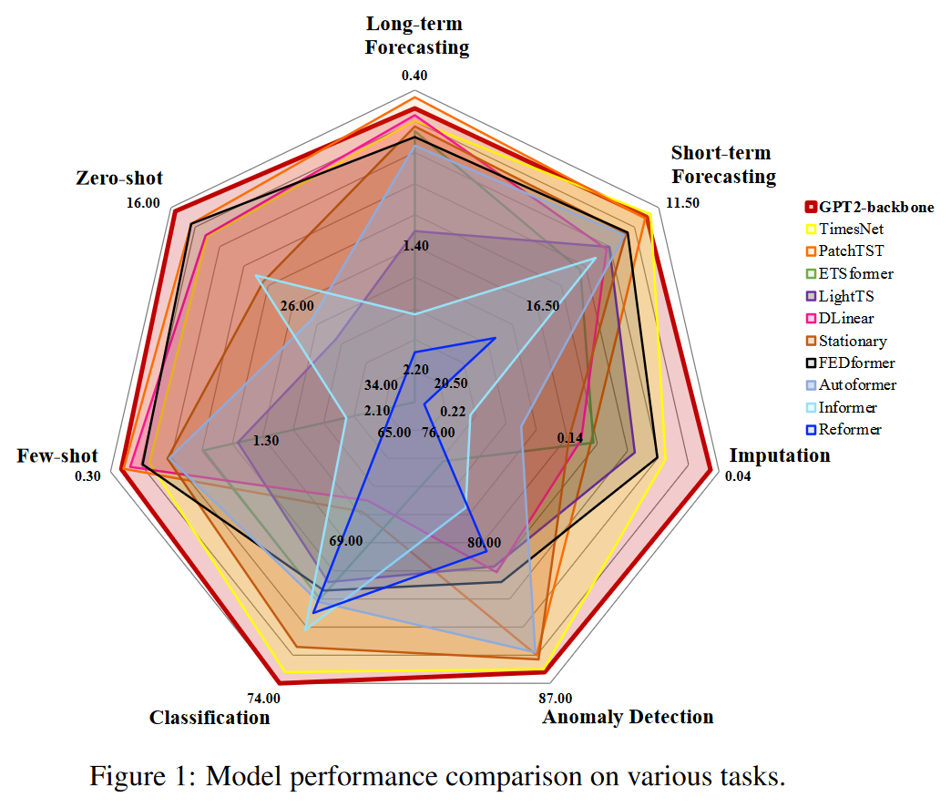
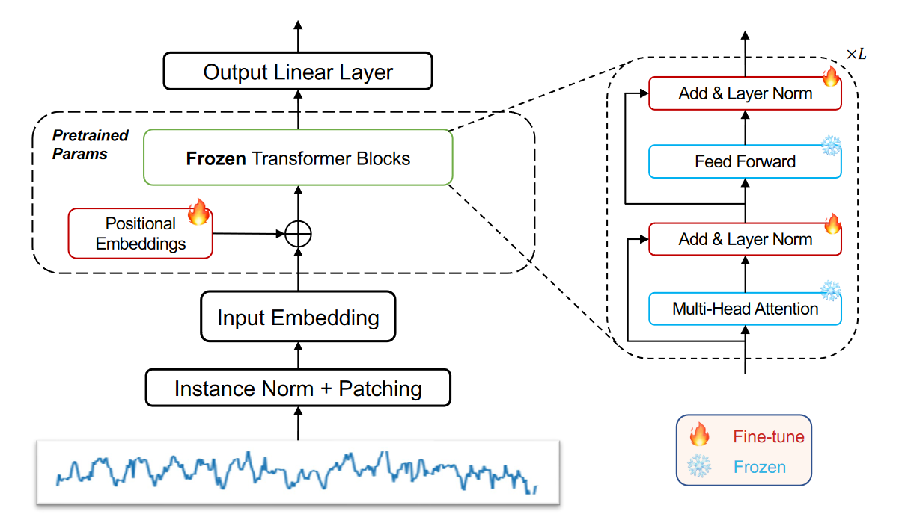
03
Main Results
Backbone:Llama-7B
Baseline:
包括一系列基于 Transformer 的方法：PatchTST （2023）、ESTformer （2022）、Non-Stationary Transformer （2022）、FEDformer （2022）、Autoformer （2021）、Informer （2021） 和 Reformer （2020）。
还选择了一组最近的竞争模型，都是时序预测的基线，包括 GPT4TS （2023）、LLMTime （2023）、DLinear （2023）、TimesNet （2023） 和 LightTS （2022a）。
在短期预测中，与 N-HiTS （2023b） 和 N-BEATS （2020） 进行了比较。
评估指标:
均方误差 （MSE）
平均绝对误差 （MAE）
对称平均绝对百分比误差 (SMAPE)
平均绝对比例误差 (MSAE)
总体加权平均值 (OWA)
GPT4TS （2023） ：Zhou, T., Niu, P., Sun, L., & Jin, R. (2024). One fits all: Power general time series analysis by pretrained lm. Advances in neural information processing systems, 36.
知行合一、经世致用
自强不息 厚德载物
Central South University

Slide 8
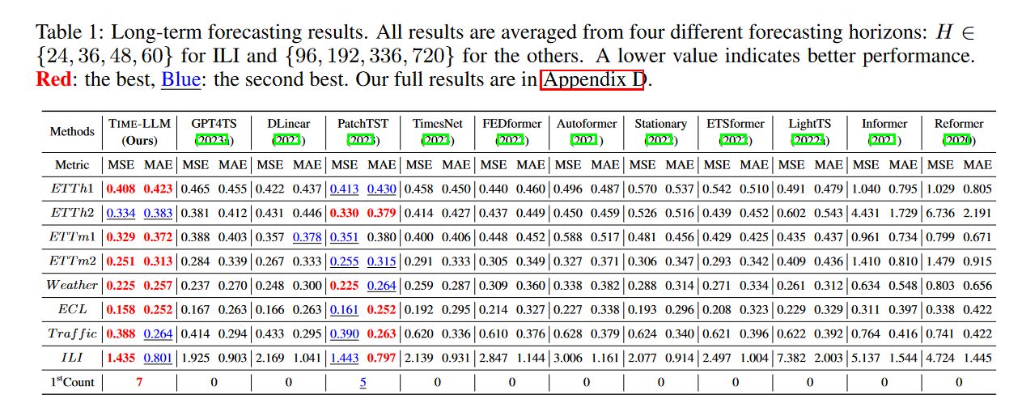
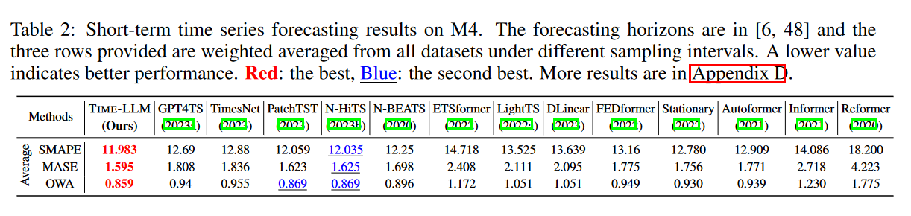
03
Main Results
长程预测结果在8个基准数据集上的对比
标准短程预测在M4比赛数据集上的结果对比
知行合一、经世致用
自强不息 厚德载物
Central South University

Slide 9
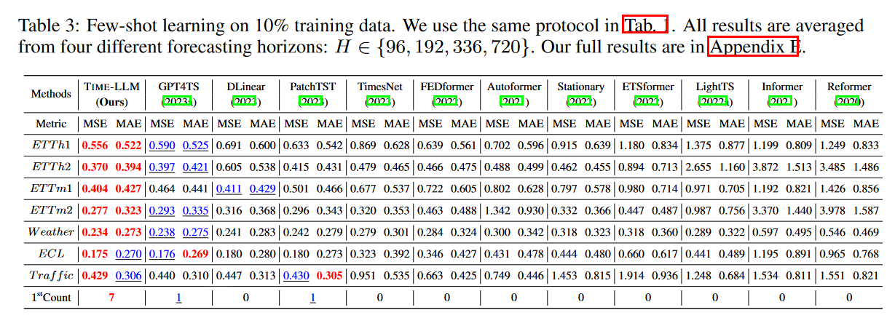
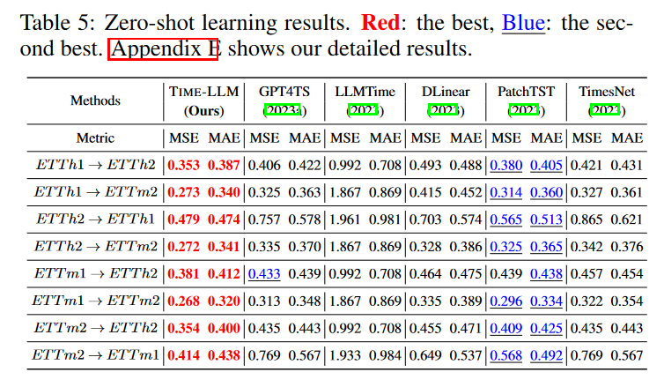
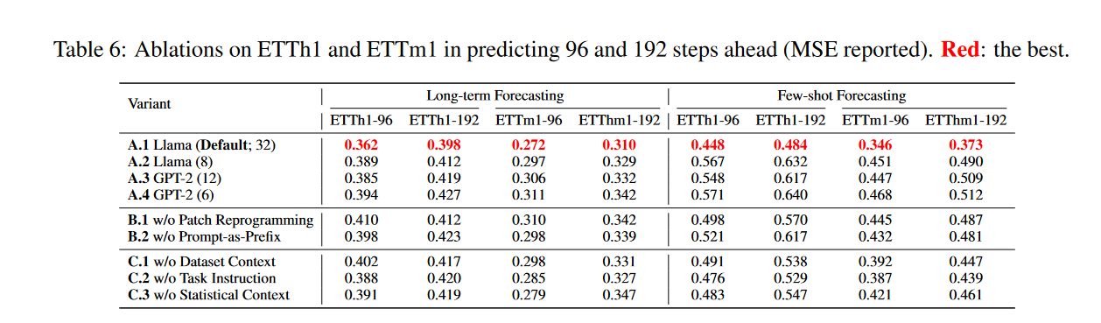
03
Main Results
部分Few-shot和Zero-shot的预测结果的对比
知行合一、经世致用
自强不息 厚德载物
Central South University

Slide 10
04
Learned From This Paper
1.相比于直接将时序数据转变为文本，通过聚合不同的text prototype来获取时序数据的细粒度表征，学到了一种时序-文本对齐的新范式。
2.调研了目前主流的大模型微调方法。
知行合一、经世致用
自强不息 厚德载物
Central South University

